Slide 1
Undervisningsmateriale til ISPM-15 virksomheder
ISPM-15 træemballage
- Slides til brug ved undervisning af medarbejdere hos producenter af ISPM-15 træemballage
2025

Slide 2

Øget global handel kan sprede alvorlige planteskadegørere
Du er med til at begrænse spredningen ved at arbejde med ISPM-15!
Der kan følge meget alvorlige planteskadegørere med ubehandlet træemballage
ISPM-15 mærket viser, at træemballagen er blevet behandlet mod planteskadegørere
Træemballage er involveret i ca. 80 % af globalt handlede varer
Den internationale handel er steget ca. 45 gange niveauet i 1950 – og den stiger fortsat
Importlande beskytter sig mod planteskadegørere ved at kræve ISPM-15 mærket træemballage
EU kræver ISPM-15 mærket træemballage ved import
Indenfor EU kan man benytte træemballage uden ISPM-15 mærket – dog med få undtagelser

Slide 3
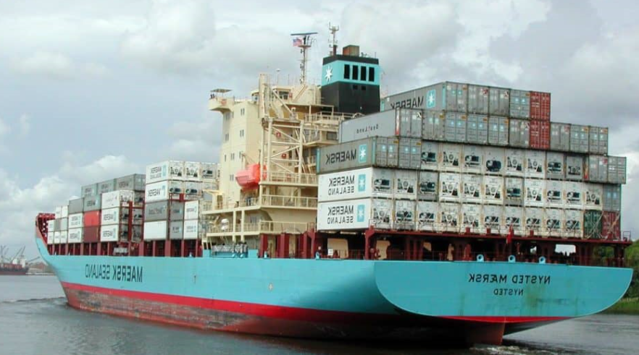
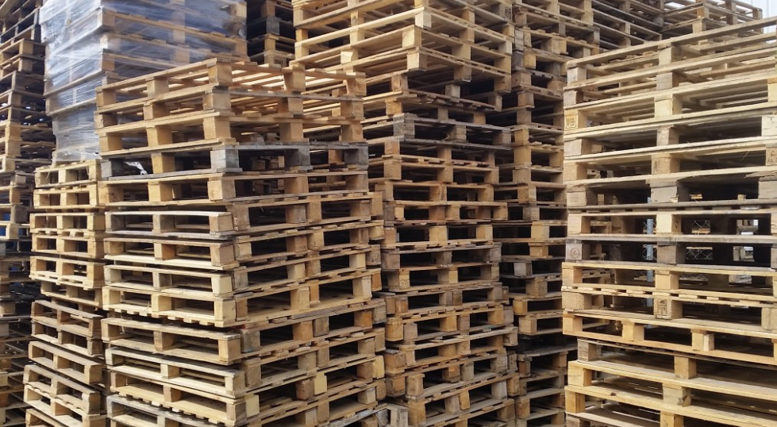
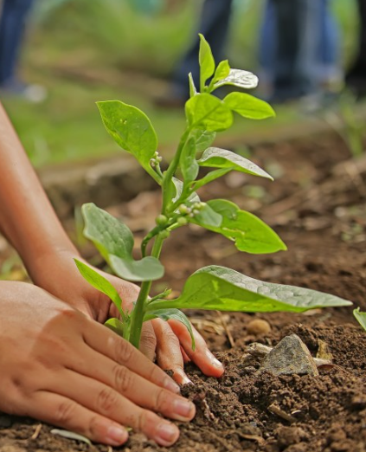
Spredning af plantekarantæneskadegørere
Vær opmærksom på larvegange og smuld. Billelarver kan følge med paller og træemballage.
Spredning sker i høj grad ad følgende veje
Handel og transport
  Med fly, skib, lastbiler og rejsende
Naturlig spredning, f.eks. Biller, der flyver langt
Frugt- og prydplanter til plantning
Trævarer, brænde, flis og emballagetræ
  Mange andre varer bliver transporteret med træemballage

Slide 4
Hvad betyder ISPM-15 mærket?
En international mærkningsordning, som skal hindre spredning af alvorlige planteskadegørere med træemballage.
Mærket viser, at træemballagen er behandlet efter ISPM-15 standarden.
Der er fire godkendte behandlingsmetoder internationalt
  Varmebehandling (HT) dette er den eneste godkendte behandling i Danmark
  Dielektrisk varmebehandling (DH)
  Methylbromidbehandling (MB) forbudt at bruge i EU og en række andre lande
  Sulphurylflouridbehandling (SF)
  Det er vigtigt, at alle dele af en ISPM-15 træemballageenhed er behandlet efter ISPM-15 standarden.
  Mærkningsordningen skal give sporbarhed, så man kan finde tilbage til den godkendte træemballagevirksomhed, som har produceret eller ændret på ISPM-15 mærket træemballage.

Slide 5
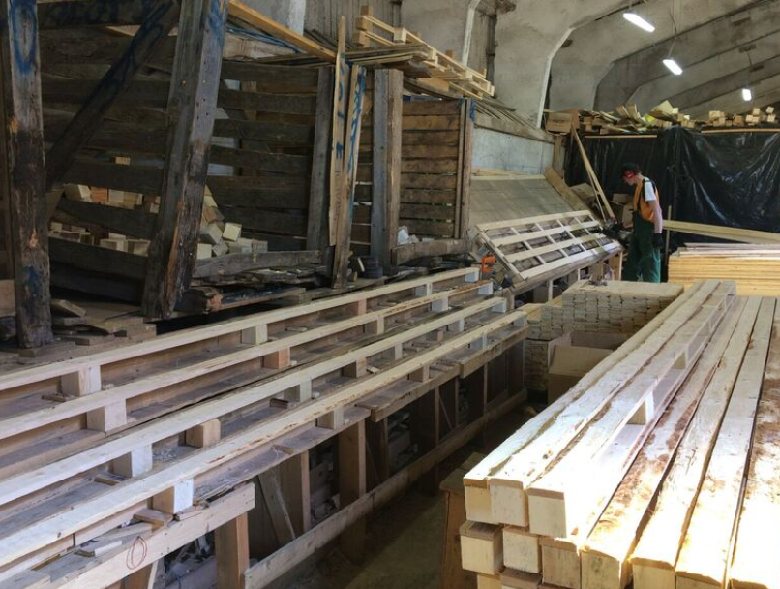
Hvad betyder ISPM-15 mærket?
Der snydes med ISPM-15 behandling. Symptomer på manglende ISPM-15 behandling er angreb af insekter og larver mm. Træet kan ikke benyttes til ISPM-15 mærket træ.
Importlande stiller krav om ISPM-15 mærket træemballage ved import.
Utydelige mærker, symptomer på skadegørere i træemballagen mm., kan betyde afvisning af varen og erstatningskrav til træemballageproducenten.
En ISPM-15 træemballageenhed behandles én gang, med mindre der sker ændringer af den, f.eks. Ved reparation eller genfremstilling.

Slide 6
Kun godkendte virksomheder må ændre på ISPM-15 mærket træemballage
Landbrugs- og Fiskeristyrelsen godkendte ISPM-15 træemballagevirksomheder i Danmark.
Godkendte virksomheder udarbejder kvalitetshåndbog og har ansvar for sporbarhed og dokumentation for ISPM-15 behandling mm.
Medarbejdere hos ISPM-15 godkendte virksomheder skal undervises i ordningen, så de kender til formål og regler.
Der er ca. 130 godkendte virksomheder på ISPM-15 ordningen i Danmark.
Kun godkendte virksomheder må benytte ISPM-15 mærket og ændre på træemballage med ISPM-15 mærket.
Hvis du ændrer på ISPM-15 træemballage, uden at være godkendt hos Landbrugs- og Fiskeristyrelsen, skal du fjerne alle ISPM-15 mærker.

Slide 7
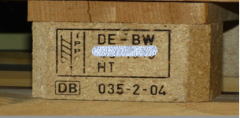
Kun godkendte virksomheder må ændre på ISPM-15 mærket træemballage
Godkendte ISPM-15 virksomheder må ikke låne deres mærke ud til nogen
Heller ikke til andre afdelinger i virksomheden
ISPM-15 behandlet træ og ubehandlet træ skal altid være adskilt på virksomheder, så der ikke sker en sammenblanding

Slide 8
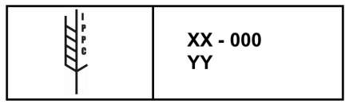
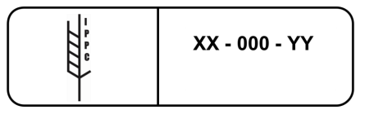
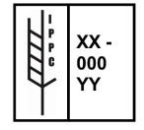
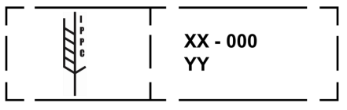

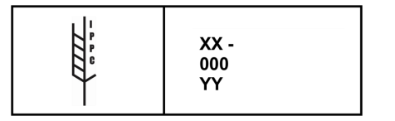
Eksempler på ISPM-15 mærket
Husk at:
Mærket skal være tydeligt og holdbart, samt placeres synligt.
Der kan være forskel på størrelsen.
Der må ikke være andre mærker eller oplysninger inden for rammerne for ISPM-15 mærket.
Rækkefølgen af oplysningerne xx (landekoden), 000 (virksomhedens registreringsnummer) og yy (behandlingsmetoden) er den samme for alle mærker.

Slide 9
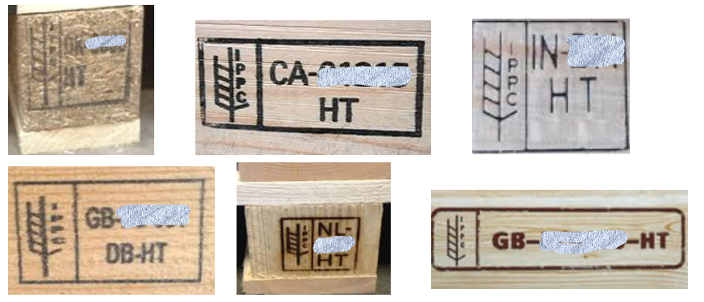
Eksempler på korrekt mærkning med ISPM-15

Slide 10
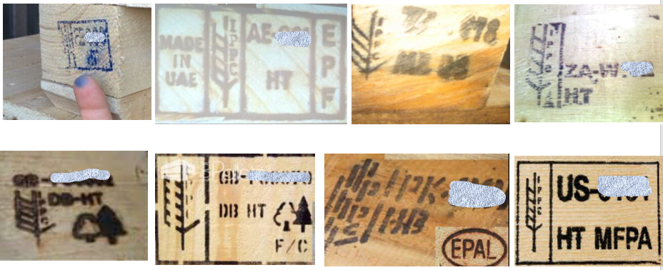
Eksempler på utydelig og ukorrekt mærkning med ISPM-15

Slide 11
Særlig opmærksomhed ved træ og handel
Der snydes med behandling og mærkning af ISPM-15 mærket træemballage.
Dyrt for handlende, hvis varer afvises pga. træemballagen, som importlande har øget fokus på.
Fokus på træemballage ved import fra Kina, Indien, Belarus m.fl. Til EU.
Billige varer transporteres ofte med dårlig træemballage.
Fokus på tunge varer som skifer, marmor, granit, fliser, stålvarer mm. Fra Kina.
Fokus på emballagetræ fra Nordamerika og Østasien grundet fyrrevednematoden.
Fund af skadegørere i træ er ofte indikator på, at træet ikke er behandlet korrekt.
Der er mange fund af skadegørere i importeret træemballage til EU fra tredjelande, primært i forbindelse med frugt og grønt.
Symptomer på angreb af skadegørere er smuld, huller, voksne insekter, larver og larvegange.
Fokus på brænde fra Rusland, Ukraine, Israel.

Slide 12
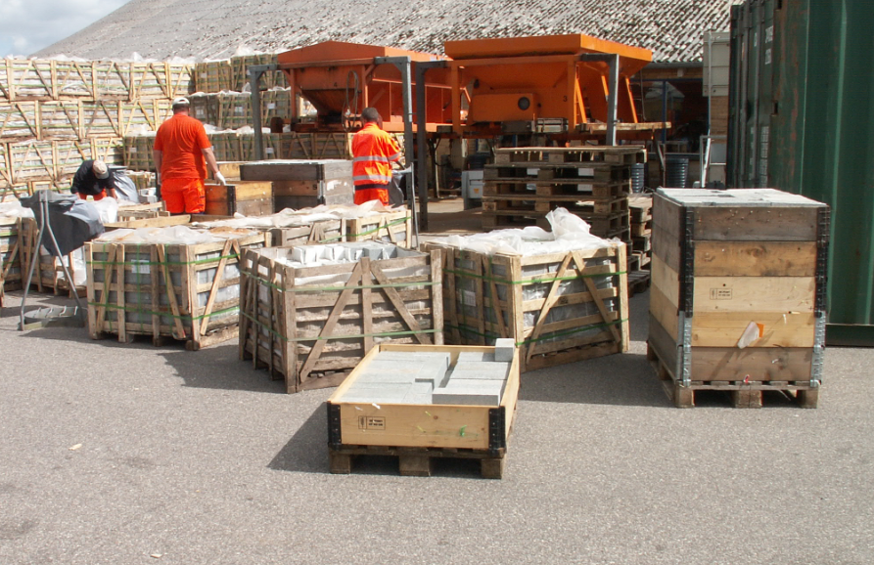
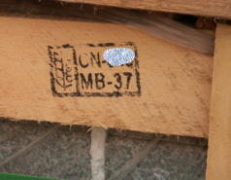
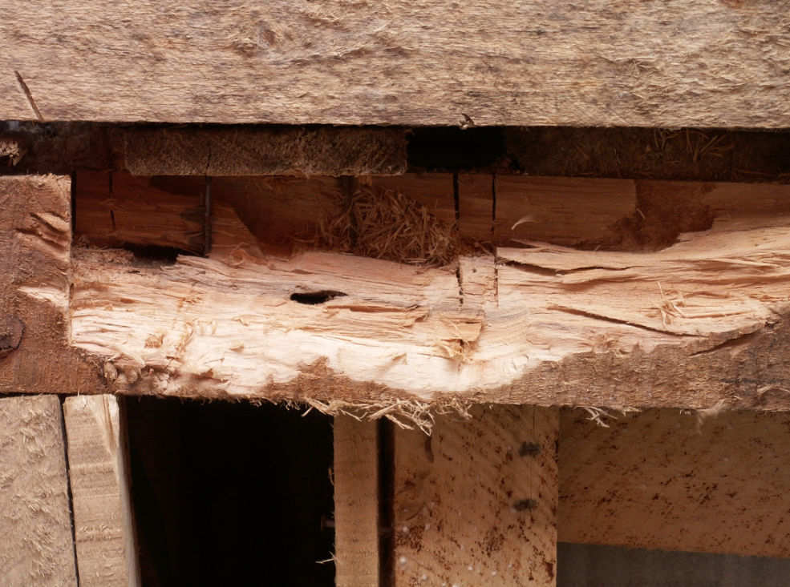
Eksempel på fund af skadegører i importeret træemballage fra Kina til Danmark
Asiatisk træbuk (Anoplophora glabripennis)
Blev indslæbt med træemballage fra Kina til Holstebro.
Kom ind med en sending af granit.
ISPM-15 mærket viser, at emballagen var behandlet.
Infektionen med træbukken tyder på, at behandlingen reelt ikke er sket eller ikke er sket korrekt.

Slide 13
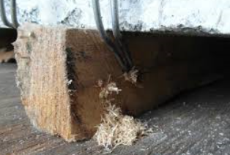
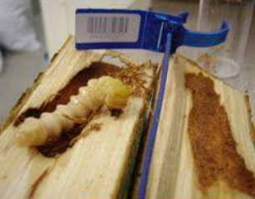
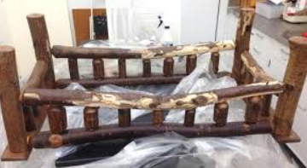
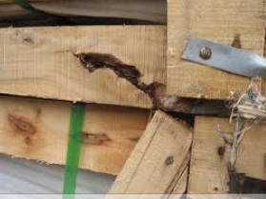
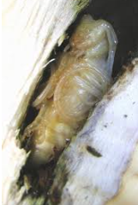
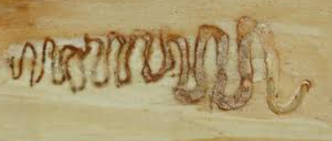
Andre eksempler på angreb af skadegørere i importeret træ til EU

Slide 14
Læs mere om ISPM-15 træemballage
Træemballage (emballage og trævarer) på www.lfst.dk
Faktaark om ISPM-15 træemballage
Har du tjekket din træemballage – info og film
Du er altid velkommen til at kontakte Planter & Biosikkerhed for yderligere informationer på planterogbiosikkerhed@lfst.dk

